Slide 1
Урок по алгебре и началам анализа « Геометрический и физический смысл производной, вычисление производной

Slide 2
На рисунке график
y =f(x) и касательная
к нему в точке с абсциссой x_{0 .}
Найти значение производной
в точке x_{0 .}

Slide 3
На рисунке изображен график
функции и касательная к нему
в точке с абсциссой x₀.
Найдите значение производной
в точке x₀ .

Slide 4
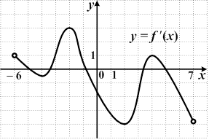

Slide 6
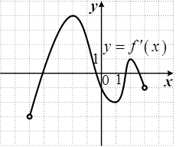
Функция определена на промежутке . Используя изображенный на рисунке график производной , определите количество касательных к графику функции , которые составляют угол 45 с положительным направлением оси Ox.

Slide 7
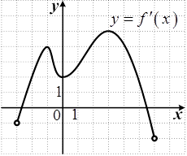
Функция определена на промежутке . На рисунке изображен график производной . Определите число касательных к графику функции , тангенс угла наклона которых к положительному направлению оси Ox равен 3.

Slide 8
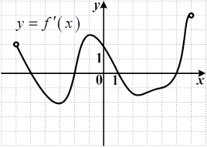
. Функция определена на промежутке . На рисунке изображен график производной этой функции.
К графику функции провели касательные во всех точках, абсциссы которых целые числа. Укажите количество точек графика функции, в которых проведенные касательные имеют отрицательный угловой коэффициент.

Slide 9
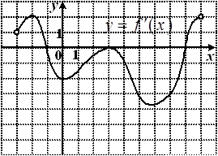
Функция определена на промежутке . Используя изображенный на рисунке график производной , определите количество касательных к графику функции , которые составляют угол 120 с положительным направлением оси Ox.

Slide 10
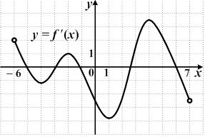
Функция определена на промежутке . На рисунке изображен график производной этой функции. Укажите абсциссу точки, в которой касательная к графику функции имеет наибольший угловой коэффициент.

